Slide 1
D
I
N
M
O
H
A
M
M
D

Slide 2
D
I
N
M
O
H
A
M
M
D
শিক্ষক পরিচিতি
দ্বীন মোহাম্মদ
সহকারি শিক্ষক
সাতপোয়া তালটিয়া সরকারি প্রাথমিক বিদ্যালয়
গাজীপুর সদর,গাজিপুর।
মোবাইলঃ ০১৭২০৮৩৩৭৩৯

Slide 3
পাঠ পরিচিতি
D
I
N
M
O
H
A
M
M
D
শ্রেণিঃ ৩য়
বিষয়ঃ প্রাথমিক বিজ্ঞান
অধ্যায়ঃ সপ্তম
পাঠঃ খাদ্য
পাঠাংশঃ পুষ্টি
সময়ঃ ৪০ মিনিট
তারিখঃ১/২/২০২১

Slide 4
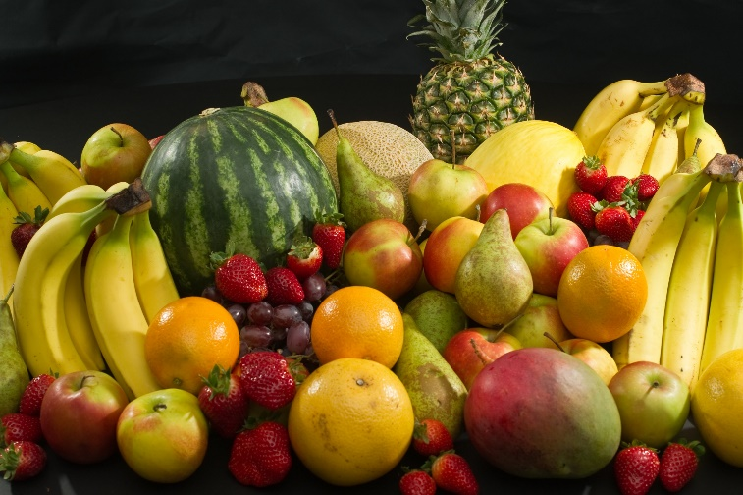
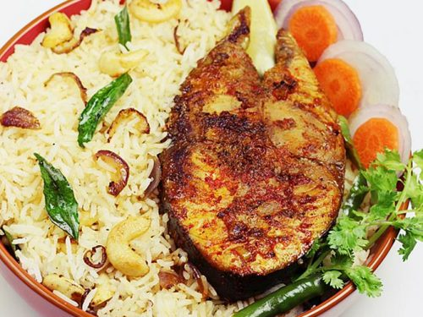
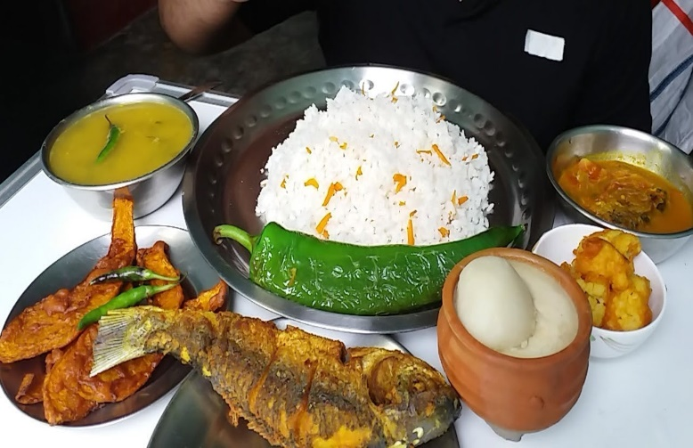
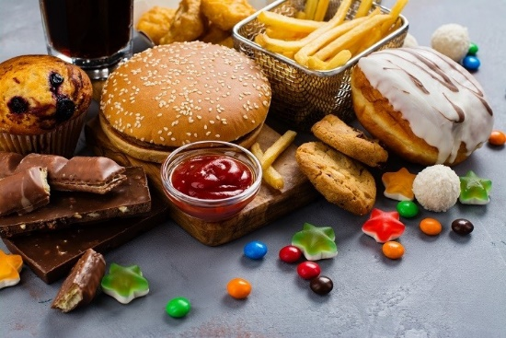
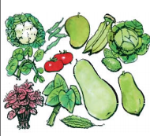
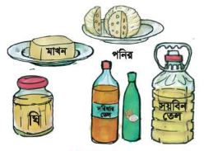
নিচের ছবিগুলো দেখ এবং চিন্তা কর
D
I
N
M
O
H
A
M
M
D
এ গুলো কিসের ছবি
বিভিন্ন ধরনের খাদ্য

Slide 5
পাঠ ঘোষণা
D
I
N
M
O
H
A
M
M
D
পুষ্টি

Slide 6
শিখনফল
D
I
N
M
O
H
A
M
M
D
৮.১.১ পুষ্টি কি তা বলতে পাড়বে
৮.২.১ পুষ্টি অনুযায়ী খাদ্য শ্রেণি বিভাগ করতে পাড়বে

Slide 7
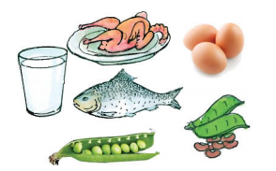
পাশের খাদ্যগুলো কোন ধরনের খাদ্য?
আমিষ
আমিষ আমাদের দেহ গঠন করে।
দেহের মাংসপেশির ক্ষয়পুরন ও রক্ত তৈরি ,রক্ষনাবেক্ষনে আমিষ প্রয়োজন
মাছ, মাংস, ডিম, ডাল, এবং শিমের বিচিতে প্রচুর পরিমানে আমিষ আছে।
D
I
N
M
O
H
A
M
M
D

Slide 8
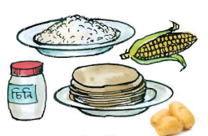
D
I
N
M
O
H
A
M
M
D
পাশের খাদ্যগুলো কোন ধরনের খাদ্য?
শস্য জাতীয় খাদ্য (শর্করা)
কাজ করার জন্য প্রয়োজনীয় শক্তি আমরা শর্করা থেকে পাই।
ধান, গম, ভুট্টা ইত্যাদিতে প্রচুর পরিমানে শর্করা আছে।

Slide 9
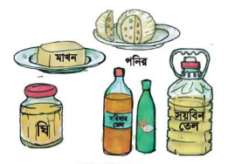
D
I
N
M
O
H
A
M
M
D
পাশের খাদ্যগুলো কোন ধরনের খাদ্য?
চর্বি
চর্বি আমাদের শক্তি জগায় এবং দেহ গরম রাখে।
আমাদের দেহ গঠনেও চর্বি ভূমিকা রাখে
দুধ, ঘি, মাখন, পনির,সয়াবিন তেল, সরিষার তেল,
নারিকেল তেলে চর্বি রয়েছে

Slide 10
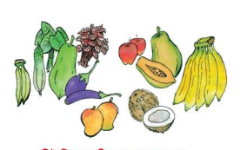
D
I
N
M
O
H
A
M
M
D
পাশের খাদ্যগুলো কোন ধরনের খাদ্য?
ভিটামিন ও খনিজ লবন
ভিটামিন ও খনিজ লবন আমাদের দেহ কর্মক্ষম ও সুস্থ্য রাখে।
আমাদের বিভিন্ন রোগ থেকে রক্ষা করে
বিভিন্ন ফল ও শাকসবজিতে প্রচুর পরিমানে ভিটামিন ও খনিজ লবন পাওয়া যায়।

Slide 11
এক নজরে
ভিটামিন ও খনিজ লবণ
বিভিন্ন প্রকার ফলমূল ও শাকসবজি
আমিষ
মাছ,মাংস,ডিম,দুধ,সীমের বিচি
শর্করা
ভাত,রুটি,আলু,ভূট্টা
চর্বি
ঘি,মাখন,সয়াবিন তেল,সরিষার তেল
D
I
N
M
O
H
A
M
M
D

Slide 12
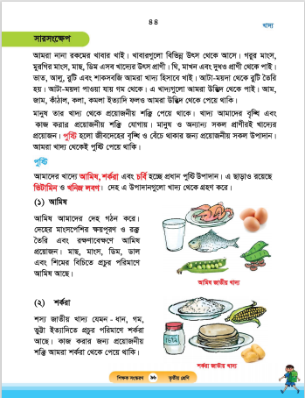
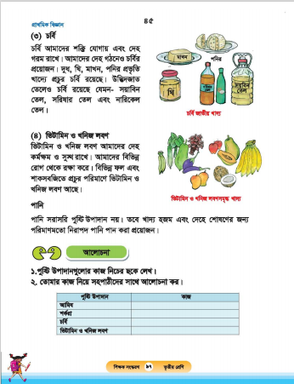
বই সংযোগ
D
I
N
M
O
H
A
M
M
D

Slide 13
একক কাজ
D
I
N
M
O
H
A
M
M
D
মিল কর
পেয়ারা
ঘি
মুরগীর মাংস
আমিষ
শর্করা
চর্বি
ভিটামিন

Slide 14
দলীয় কাজ
D
I
N
M
O
H
A
M
M
D
আমিষঃ আমিষ পাওয়া যায় এমন খাদ্যের তালিকা কর।
শর্করাঃ শর্করা পাওয়া যায় এমন খাদ্যের তালিকা কর।
ভিটামিনঃ ভিটামিন পাওয়া যায় এমন খাদ্যের তালিকা কর।

Slide 15
D
I
N
M
O
H
A
M
M
D
মূল্যায়ন
১।সীমের বিচি কি জাতীয় খাবার?
২।ফলমূল থেকে আমরা কি পাই?

Slide 16
D
I
N
M
O
H
A
M
M
D
বাড়ির কাজ
তোমার বাড়িতে ও তার আশেপাশে পাওয়া যায় এমন পাঁচটি করে খাদ্যের নাম লিখে আনবে যা থেকে আমরা শর্করা ও ভিটামিন পাই।

Slide 17
D
I
N
M
O
H
A
M
M
D
সবাইকে ধন্যবাদ

